Slide 1
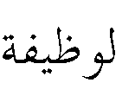
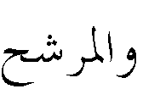
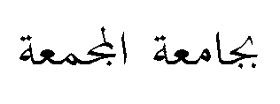
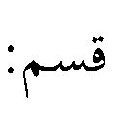
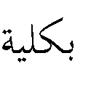
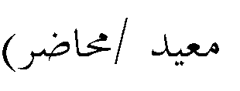
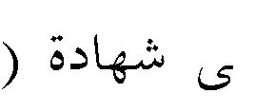
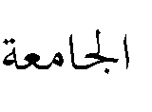
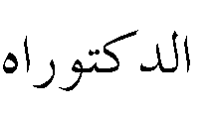
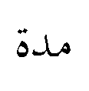
Kingdom of Saudi Arabia Ministry of Higher Education Majmaah University
Vice Rector for Graduate and Scientific Research
The permanent Committee for demonstrators and lecturers
ةيدوعسلا ةيبرعلا ةكلمما يلاعلا ميلعتلا ةرازو ةعمجا ةعماج
يملعلا ثحبلاو ايلعلا تاساردلل ةعماجا ةلاكو نيرضاحاو نيديعما نوؤشل ةمئادلا ةنجللا
===================================================================================
دـــــــهعت
===================================================================================
+966-6-4041121 : فتاه
E-mail : vergs.scdl@mu.edu.sa
ϦيرضاحϤلاو ϦيديعϤلا ϥوؤشل ةϤئادلا ةنجللا
+966-6-432315156 : سكاف

